Slide 1
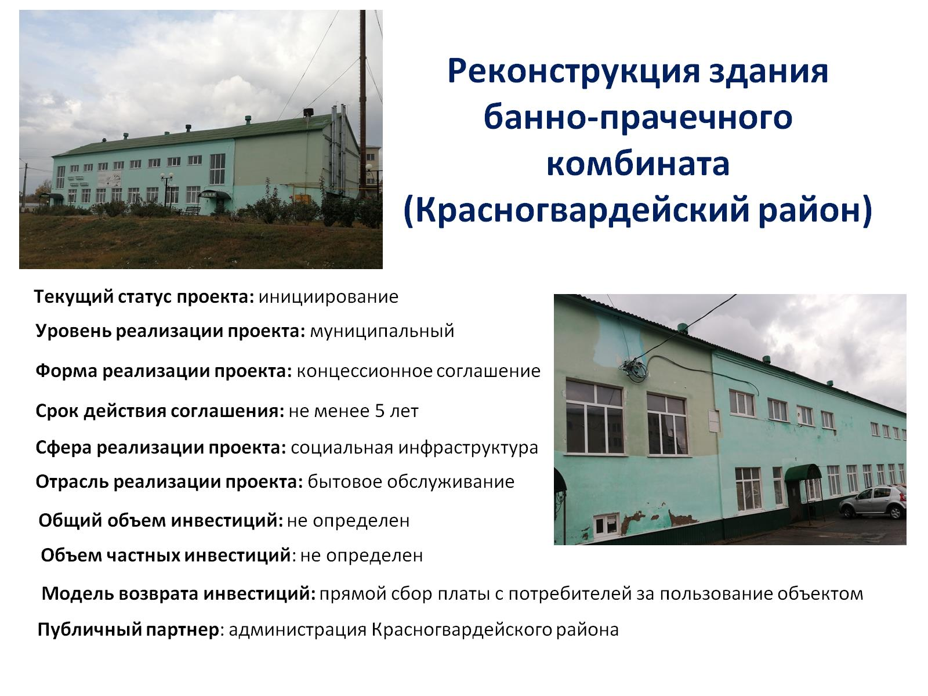
Реконструкция здания банно-прачечного комбината
(Красногвардейский район)

